Slide 1

আজকের ক্লাসে
তোমাদের স্বাগতম

Slide 2
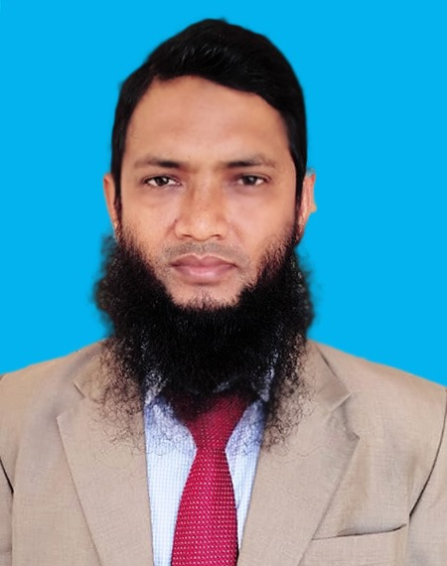
মো: হাসান ইমাম
প্রভাষক (রসায়ন) রাজাবাড়ী কলেজ মির্জাপুর, টাঙ্গাইল
উপস্থাপনায়
আজকের আলোচ্য বিষয়: আয়ন শনাক্তকরণ (Na+)

Slide 3
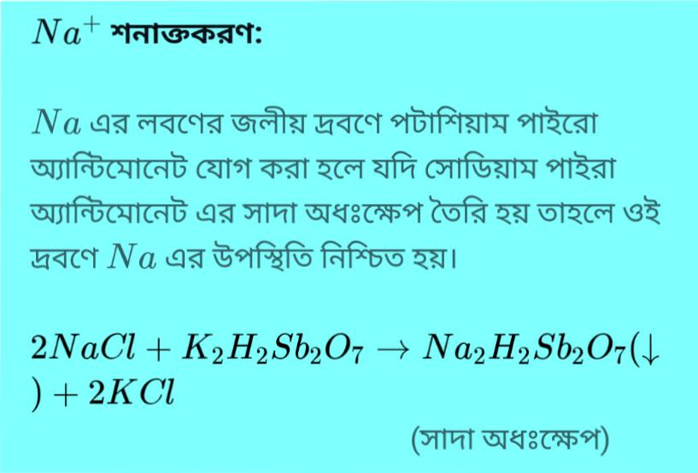
Na+ শনাক্তকরণ:

Slide 4
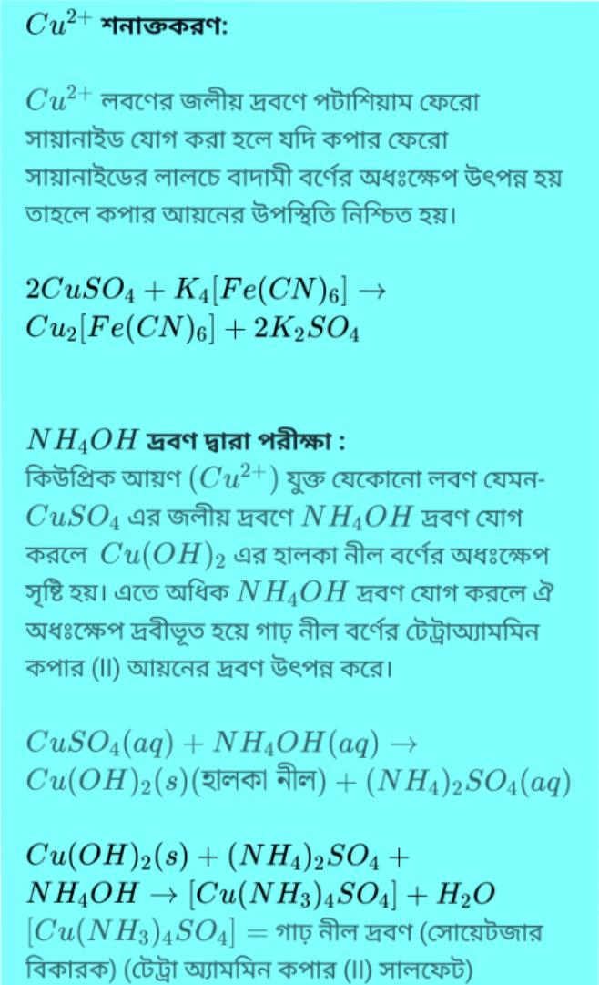

Slide 5
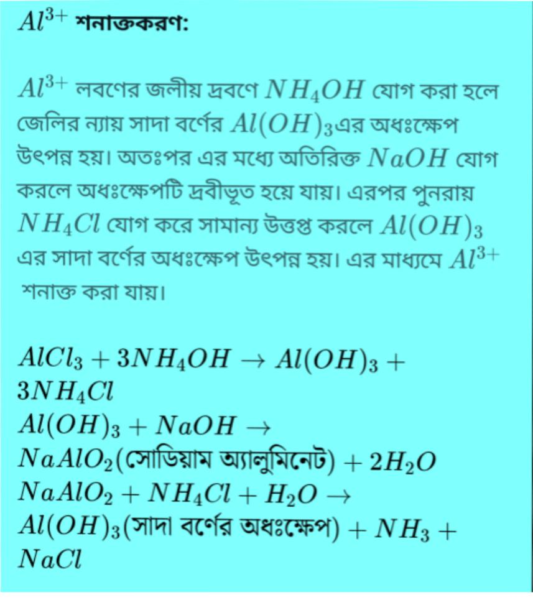

Slide 6
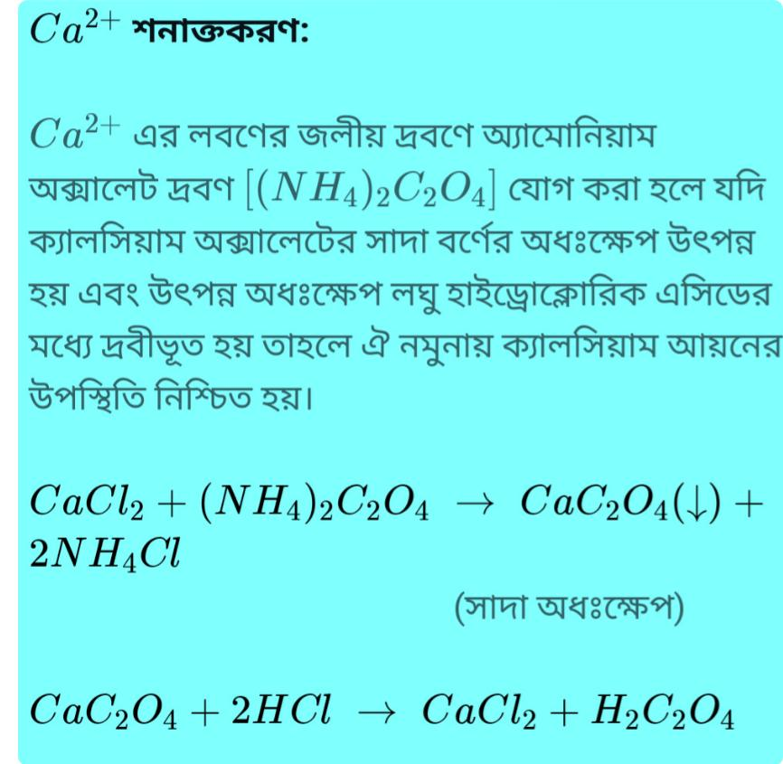

Slide 7
আজকের আলোচনায় শিখনীয় বিষয় সমূহ:
লবণ কি?তা জানতে পারবে।
একটি লবণের কয়টি অংশ থাকে সে বিষয়ে জানতে পারবে ।
শিখা পরীক্ষা সম্বন্ধে জানতে পারবে।
সিক্ত পরীক্ষা সম্বন্ধে ধারণা পাবে।
অম্লীয় মূলক কি ও ক্ষারীয় মূলক কি? তা জানতে পারবে।

Slide 8
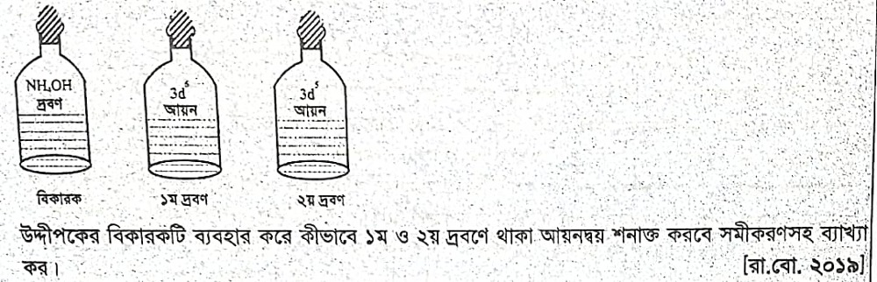
বাড়ির কাজ ঃ

Slide 9
ধন্যবাদ
সবাইকে।

